Slide 1


長庚科技大學
教育部技職教育宣導媒材_高中職
護理系 行政組

Slide 2




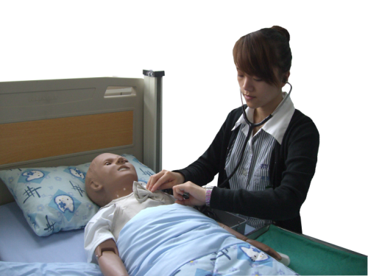

護理科系
臺灣醫療服務產業發達，
亟需健康關懷與照顧病患的第一線護理人才。
護理科系畢業後可報考護理師證照資格，
取得證照，即可擔任臨床護理人員。

Slide 3

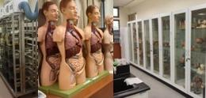
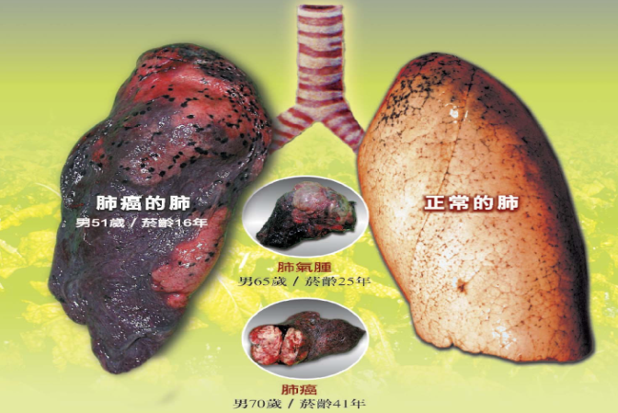
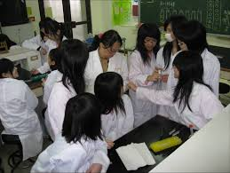
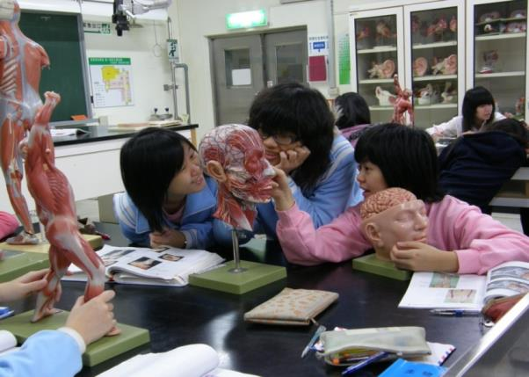
四技護理必修課程_基礎科目
藥理學
生理學
病理學
微生物學
解剖學
3

Slide 4
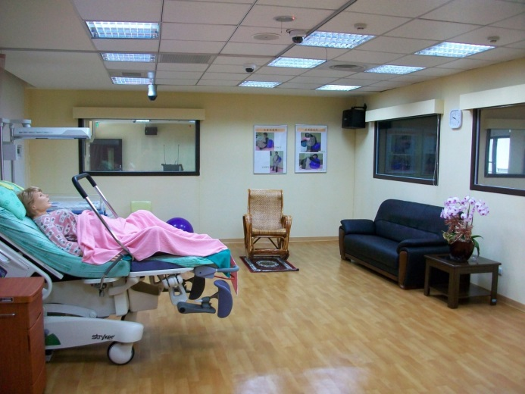
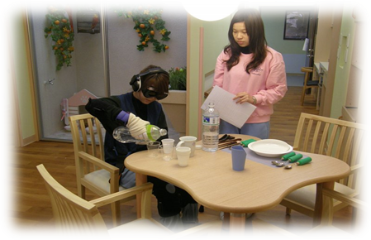
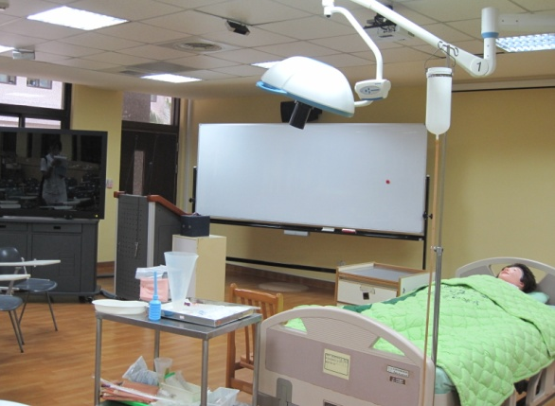
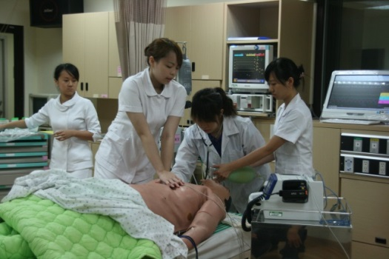
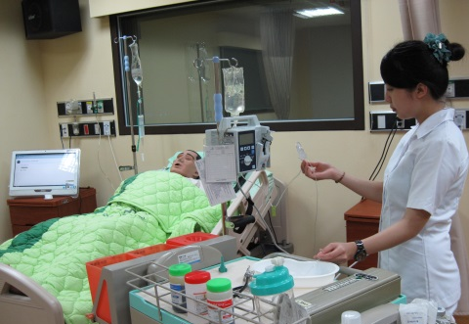
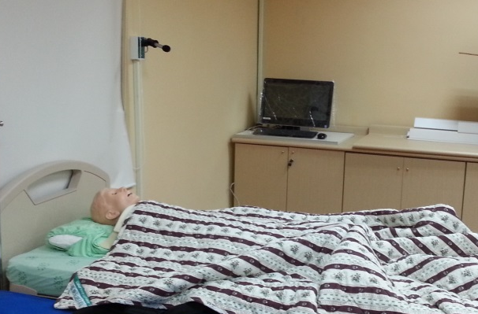
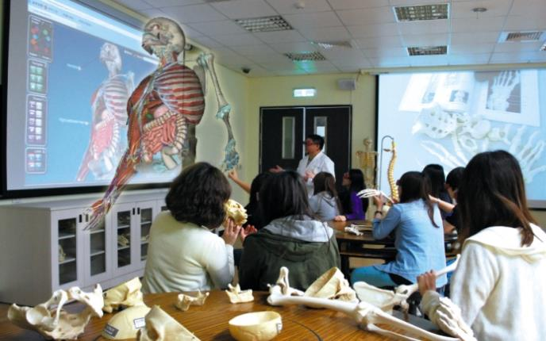
四技護理必修課程_專業科目
老人
急重症
兒科
產科
內外科
基護教室
4

Slide 5

進階社區
健康護理師
創業
專科護理師
護理師
麻醉
護理師
臨床護理專家
護理助產師
研究護理師
個案管理師
健康產業
教職

Slide 6
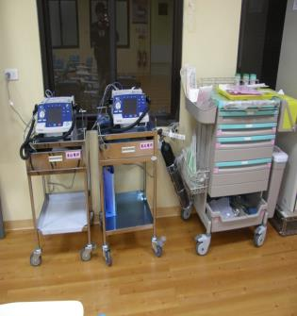
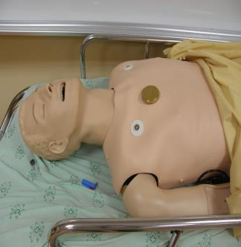
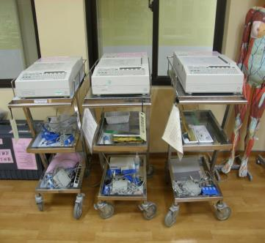
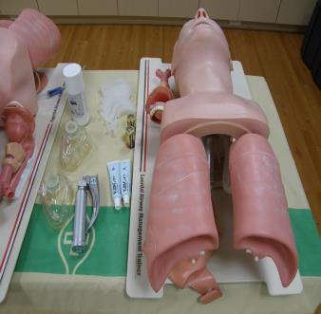
教學模擬設備
因應各科訓練計畫所需，購置不同教學模擬設備，包含模擬病人(SIMMAN、METIman)、IVAC、注射模型與各式電子儀器等。各科設置常備模型。

Slide 7
專業教室
老人
模擬情境
教室
急重症
模擬情境
教室
兒科
模擬情境
教室
產科
模擬情境
教室
內外
模擬情境
教室
3D數位
解剖教室
E化
基護教室
7

Slide 8
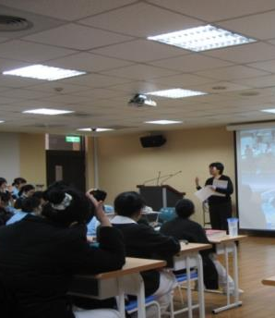
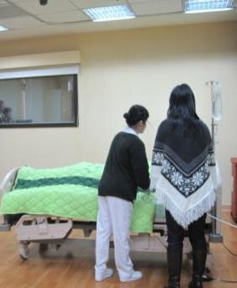
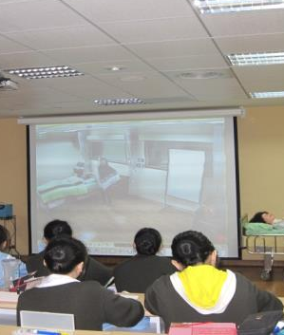
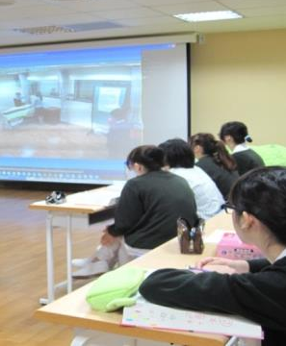
多元教學策略-情境教學
Step 1
Step 2
Step 3
Step 4
案例說明
演練與觀察
同步觀察
回饋討論

Slide 9

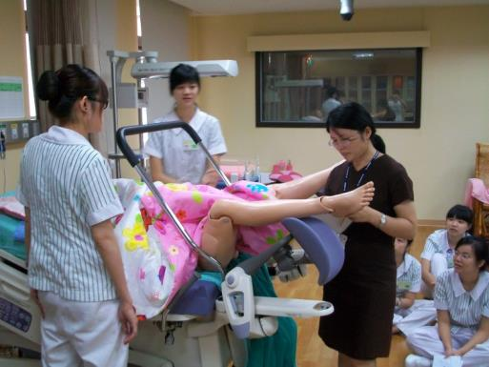
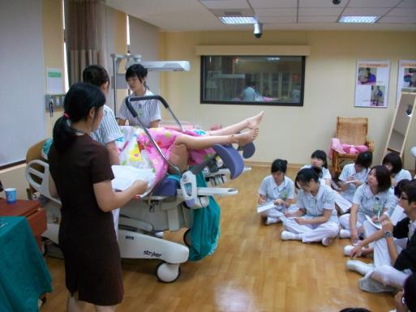
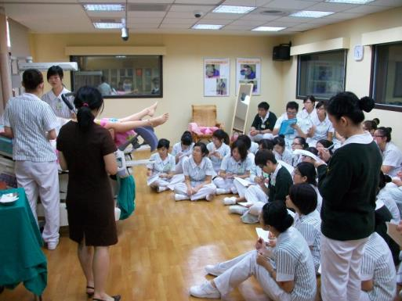
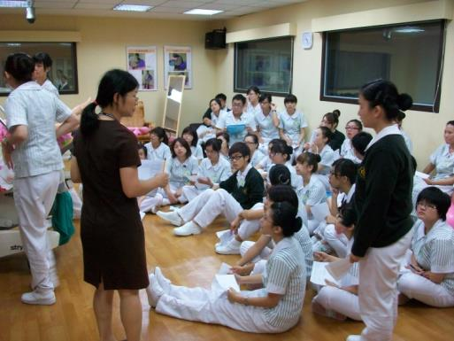
情境教學-產科護理

Slide 10
產科實習

Slide 11
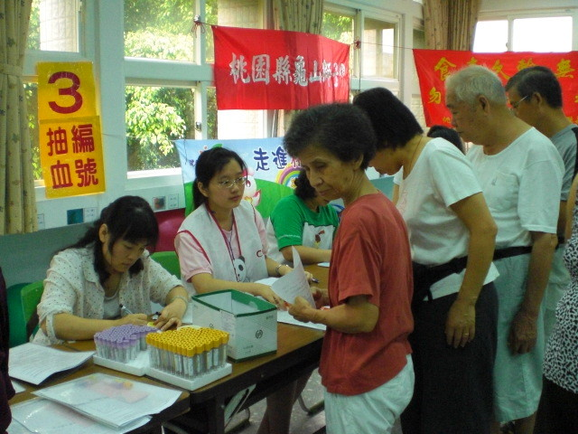
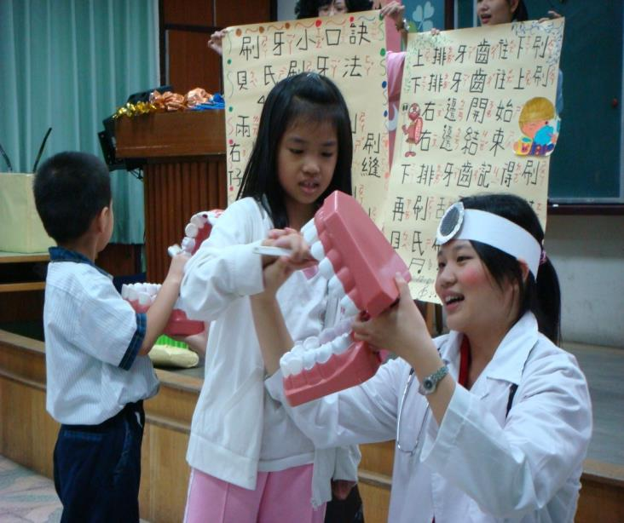
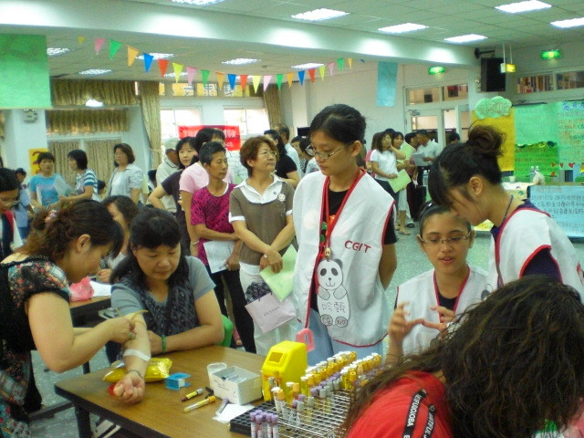
公共衛生護理實習

Slide 12
公費生訊息
106學年度承辦醫院:共30家
  長庚、振興、亞東、萬芳、雙和、臺北市立聯合醫院等
  恩主公、馬偕、新光、童綜合、慈濟、秀傳、中國醫藥大學(北港附設)、臺北醫學大學附設醫院、彰化基督教醫院等
申請門檻: 以長庚醫院為例，操性80分，學業成績75分
自104年起長庚醫院增加在校生公費生申請(學務處)

Slide 13
長庚科技大學
畢業生參考薪資
教育部99-103學年度畢業生就業薪資巨量分析報告
本校大學部應屆畢業生平均月薪超過4萬元，投入職場比例亦超過94%。
畢業後5年內平均月薪：老照系(50,766)、護理系(50,698)、呼照系(46,199)、妝品系(34,004)、幼保系(28,258)、保營系(23,585)。
工作穩定度高，護理系留任率高達80%，高於全國平均。
就業與所學相關性高，護理系約94%，高於全國的55.93%。

Slide 14
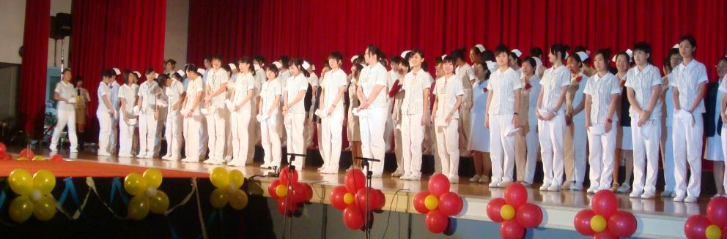
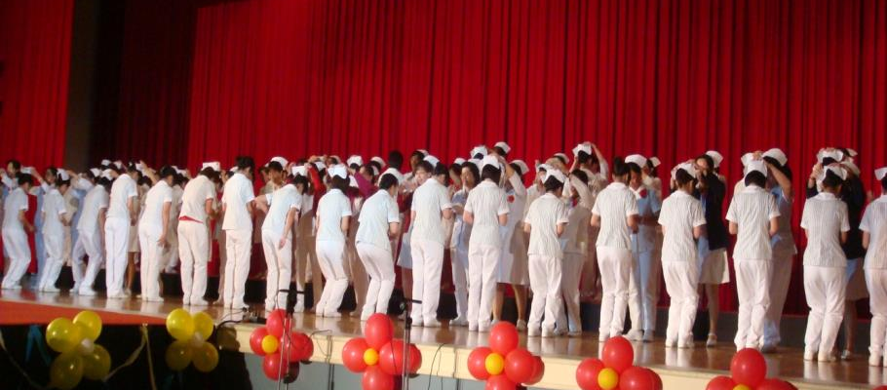
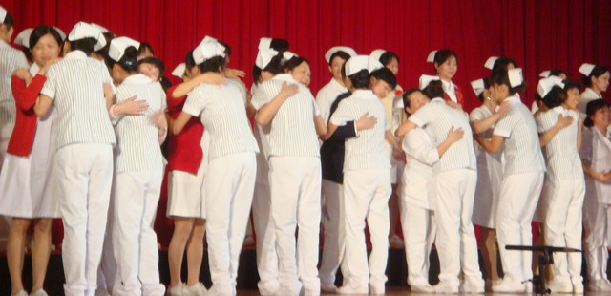
加冠典禮

Slide 15


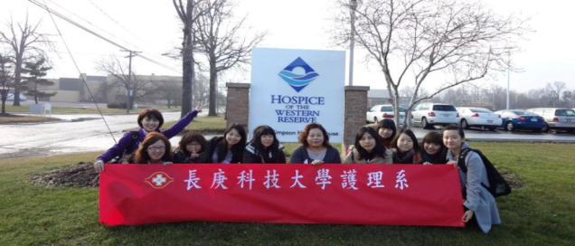


海外交流學習活動-USA
Notes:
15

Slide 16
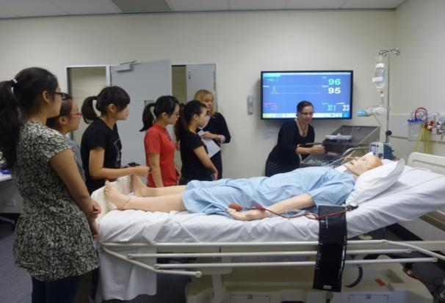
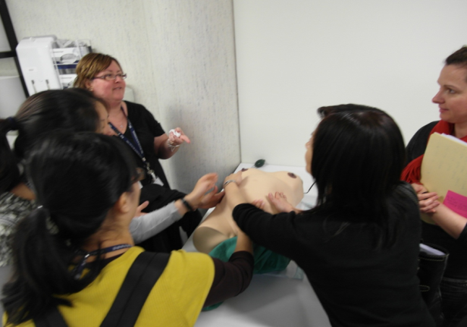
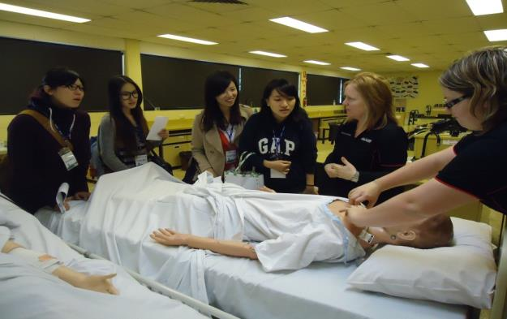
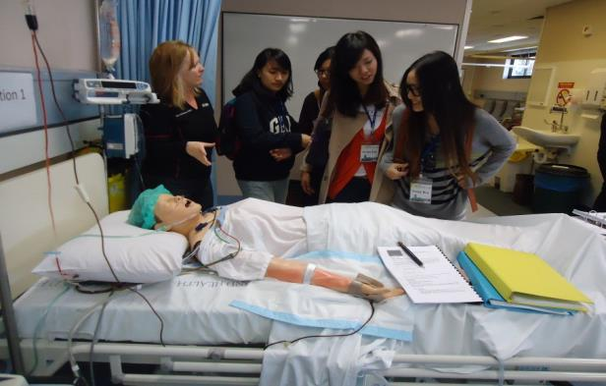
海外交流學習活動-AUS

Slide 17



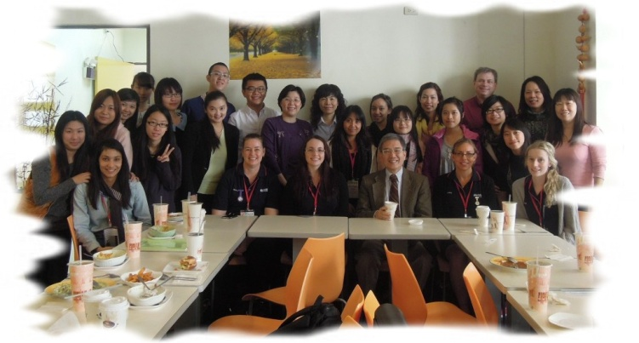
交換學生學習活動
-澳洲 Griffith University
Notes:
17

Slide 18
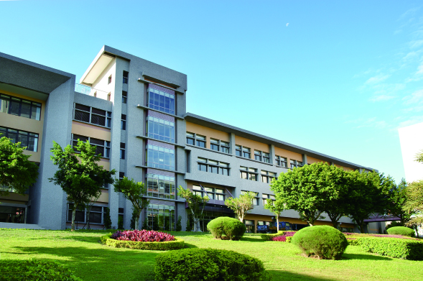
護理系 全體師生
竭誠 歡迎您之加入!!
Notes:
18

